Slide 1
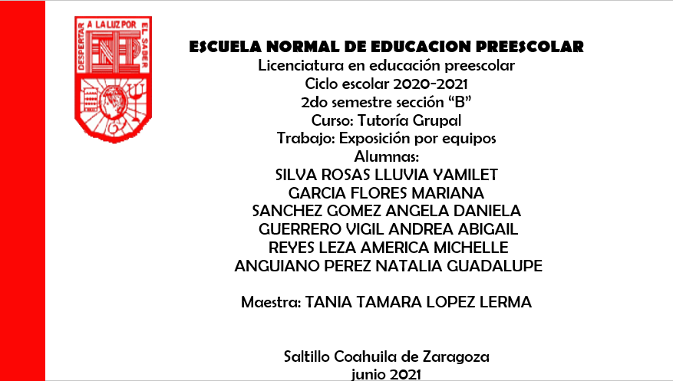

Slide 2
¿Como estudiar para un examen?
Son muchas las técnicas de estudio eficaces que podrás utilizar para preparar tus próximos exámenes

Slide 3
10 técnicas y consejos para estudiar
Hacer simulacros de examen
Hace combinaciones
Recordar tu voz - Grabarte
Escribir puede resultar un gran ejercicio
Dividir los estímulos
Reescribir o explicarle a alguien más
Realizar esquemas / estructuras
Asociaciones clave
Lectura en voz alta
Poner lo aprendido en práctica

Slide 4
Técnicas de memorización:
Si bien la lectura y repetición hasta el hartazgo son las principales o más conocidas técnicas de memorización, y ya fueron superadas por otras y entrando en desuso, existen otras técnicas de estudio relacionadas con la memoria que pueden ser muy efectivas
Técnicas de estudio para personas con memoria visual
Empujar la memoria
Escritura a mano

Slide 5
¿Cómo estudiar mejor?
1. Lento, organizado y seguro
2. Buscarle un sentido
3. Cambia de lugar
4. Repasa en la noche
5. horario de estudio
6. discusiones grupales

Slide 6
¡Gracias por su atención!

